Slide 1



Slide 2
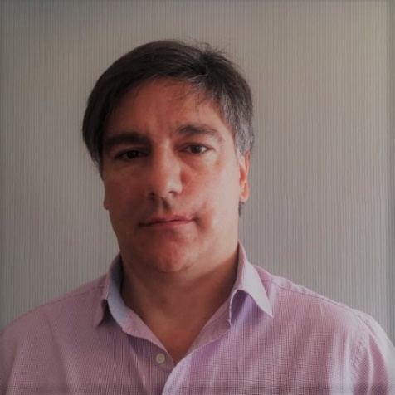
Sócio Fundador da DI BLASI Consultoria Financeira:
ESPECIALISTA EM RPPS
FUNDOS DE PENSÃO
EMPRESAS FAMILIARES
Consultor de Valores Mobiliários pela Comissão de Valores Mobiliários – CVM.
Professor da Fundação Getúlio Vargas – FGV e do Instituto Brasileiro de Mercado de Capitais – IBMEC
Fone: (21) 98200-6716
E-mail: prblasi@hotmail.com
Paulo Di Blasi

Slide 3

Meta Atuarial
&
Investimentos
“SIGA OS JUROS”
(se for capaz)

Slide 4
“PÍLULAS” FINANCEIRAS
Motivação & Evidências;
Oscilações versus Perdas; // Política de Investimentos;
Renda Fixa: 1% ao mês;
Diversificação (Curto / Médio / Longo Prazo);
“O Futuro...
Reversão?

Slide 5
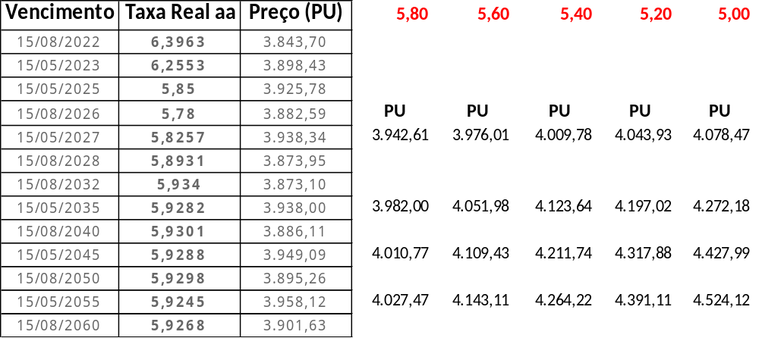
TAXAS DE JURO NTN-B (08/MARÇO)

Slide 6
Demonstrativo de correlação entre diversas classes de investimentos.
TAXA DE JURO SELIC EM ELEVAÇÃO
Matriz das Correlações | Renda Fixa Liquidez | Renda Variável | Renda Fixa Crédito CDI | Renda Fixa Crédito Inflação | Mult. Estruturados | Renda Fixa IMA-B | Renda Fixa IRF-M | Investimento no Exterior | Renda Fixa Crédito Financeiro | NTN-Bs Curva
Renda Fixa Liquidez | 100,00 | (11,89) | (2,05) | (1,95) | (3,87) | (15,41) | 49,43 | (10,08) | (10,26) | (14,39)
Renda Variável | (11,89) | 100,00 | 68,45 | 83,56 | 92,68 | 77,22 | 35,42 | 23,14 | 45,48 | 34,51
Renda Fixa Crédito CDI | (2,05) | 68,45 | 100,00 | 73,69 | 69,27 | 28,94 | 24,05 | 6,51 | (2,58) | (4,06)
Renda Fixa Crédito Inflação | (1,95) | 83,56 | 73,69 | 100,00 | 85,10 | 68,54 | 51,96 | 2,50 | 36,02 | 42,94
Mult. Estruturados | (3,87) | 92,68 | 69,27 | 85,10 | 100,00 | 69,56 | 46,76 | 14,89 | 44,56 | 29,95
Renda Fixa IMA-B | (15,41) | 77,22 | 28,94 | 68,54 | 69,56 | 100,00 | 28,96 | 0,42 | 79,81 | 61,81
Renda Fixa IRF-M | 49,43 | 35,42 | 24,05 | 51,96 | 46,76 | 28,96 | 100,00 | (26,18) | 4,67 | (13,16)
Investimento no Exterior | (10,08) | 23,14 | 6,51 | 2,50 | 14,89 | 0,42 | (26,18) | 100,00 | 6,85 | 13,56
Renda Fixa Crédito Financeiro | (10,26) | 45,48 | (2,58) | 36,02 | 44,56 | 79,81 | 4,67 | 6,85 | 100,00 | 70,05
NTN-Bs Curva | (14,39) | 34,51 | (4,06) | 42,94 | 29,95 | 61,81 | (13,16) | 13,56 | 70,05 | 100,00

Slide 7
ROTAÇÃO DA CARTEIRA
CURTO PRAZO
MÉDIO PRAZO
CDI
IRF-M 1
IDKA 2
IMA-B 5
IRF-M
LONGO PRAZO
IRF-M 1+
IMA-B 5+
AÇÕES (Brasil e Exterior

Slide 8


PERFIL INDICATIVO DA CARTEIRA | ALOCAÇÃO RECURSOS |  |  | VANTAGEM | DESVANTAGEM
Defensiva | 100% em fundos CDI + fundos IRF-M 1 |  |  | Retornos mais estáveis, Primeiro semestre de 2022). | não alongamento da carteira e deixar de capturar retornos maiores a médio e longo prazo.
Conservadora | Mínimo de 60% em fundos CDI + fundos IRF-M 1 | Até 25% em fundos IDKA 2 e/ou IMA-B 5 | Até 15% em fundos família IMA-B, e/ou IMA-B 5+, e/ou Bolsa Brasil e/ou Exterior | Capturar a reversão de mercado | Oscilações nos fundos individualmente, com impactos pequenos a moderados na carteira total
Moderada | Mínimo de 40% fundos CDI + fundos IRF-M 1 | Até 30% em fundos IDKA 2 e/ou IMA-B 5 | Até 30% em fundos família IMA-B, e/ou IMA-B 5+, e/ou IRF-M e/ou IRF-M 1+ e/ou Bolsa Brasil e/ou Exterior | Capturar a reversão de mercado a médio e longo prazo | Oscilações nos fundos individualmente, com impactos moderados a grandes na carteira total

Slide 9
Fronteira Eficiente – RENDA FIXA
Cenários | Mandatos | Retorno Esperado 12 meses (%) | Volatilidade anual (%) | Índice de Sharpe / Pesos de cada Mandato / Retorno médio Mensal esperado / Retorno médio Anual esperado
Otimista | Índice de Sharpe (Retorno/Desvio Padrão) |  |  | 157,09% | 125,49% | 77,67% | 50,30% | 34,72% | Sem solução para rentabilidades maiores
 | Renda Fixa Liquidez | 11,00% | 0,26% | 27,31% | 0,00% | 0,00% | 0,00% | 0,00%
 | Renda Fixa Crédito CDI | 13,40% | 3,50% | 5,00% | 5,00% | 5,00% | 5,00% | 0,77%
 | Renda Fixa Crédito Inflação | 14,30% | 4,20% | 6,90% | 22,55% | 40,00% | 40,00% | 40,00%
 | Renda Fixa IMA-B | 15,00% | 8,90% | 0,00% | 0,00% | 9,84% | 32,51% | 59,23%
 | Renda Fixa IRF-M | 12,30% | 2,60% | 20,79% | 32,45% | 24,54% | 22,49% | 0,00%
 | Renda Fixa Crédito Financeiro | 12,00% | 0,44% | 40,00% | 40,00% | 20,62% | 0,00% | 0,00%
 | Retorno médio Mensal para os próximos 12 meses |  |  | 0,95% | 1,00% | 1,05% | 1,10% | 1,15%
 | Retorno médio Anual para os próximos 12 meses |  |  | 12,01% | 12,68% | 13,35% | 14,03% | 14,71%

Slide 10
Fronteira Eficiente – CARTEIRA TOTAL
Cenários | Mandatos | Retorno Esperado 12 meses (%) | Volatilidade anual (%) | Índice de Sharpe / Pesos de cada Mandato / Retorno médio Mensal esperado / Retorno médio Anual esperado
Otimista | Índice de Sharpe (Retorno/Desvio Padrão) |  |  | 181,27% | 192,50% | 192,69% | 137,32% | 100,10% | 77,59% | 58,80%
 | Renda Fixa Liquidez | 11,00% | 0,26% | 20,80% | 9,05% | 0,00% | 0,00% | 0,00% | 0,00% | 0,00%
 | Renda Variável | 26,00% | 35,00% | 0,00% | 0,00% | 0,00% | 0,76% | 1,44% | 2,75% | 7,00%
 | Renda Fixa Crédito CDI | 13,40% | 3,50% | 5,00% | 5,00% | 5,00% | 5,00% | 5,00% | 5,00% | 5,00%
 | Renda Fixa Crédito Inflação | 14,30% | 4,20% | 0,00% | 0,00% | 1,20% | 12,49% | 24,38% | 38,23% | 40,00%
 | Mult. Estruturados | 12,50% | 3,20% | 2,10% | 0,92% | 0,00% | 0,00% | 0,00% | 0,00% | 0,00%
 | Renda Fixa IMA-B | 15,00% | 8,90% | 0,00% | 0,00% | 0,00% | 0,00% | 0,00% | 0,00% | 3,00%
 | Renda Fixa IRF-M | 12,30% | 2,60% | 16,83% | 18,68% | 17,26% | 16,68% | 20,59% | 9,01% | 0,00%
 | Investimento no Exterior | 22,00% | 17,00% | 0,22% | 0,35% | 1,54% | 4,77% | 7,81% | 10,00% | 10,00%
 | Renda Fixa Crédito Financeiro | 12,00% | 0,44% | 40,00% | 40,00% | 40,00% | 25,31% | 5,78% | 0,00% | 0,00%
 | NTN-Bs Curva | 14,00% | 1,70% | 15,06% | 25,99% | 35,00% | 35,00% | 35,00% | 35,00% | 35,00%
 | Retorno médio Mensal para os próximos 12 meses |  |  | 1,00% | 1,05% | 1,10% | 1,15% | 1,20% | 1,25% | 1,30%
 | Retorno médio Anual para os próximos 12 meses |  |  | 12,68% | 13,35% | 14,03% | 14,71% | 15,39% | 16,08% | 16,77%

Slide 11
Obrigado (a)
Fone: (21) 98200-6716
E-mail: prblasi@hotmail.com

Slide 12
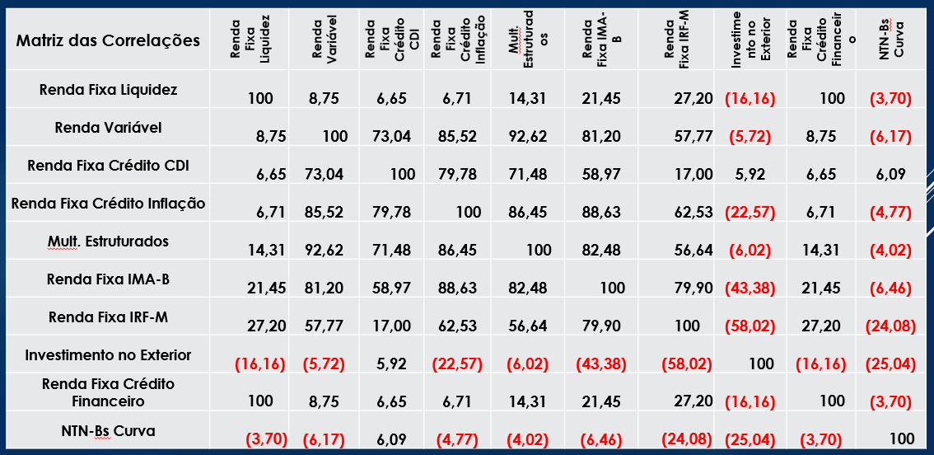
Demonstrativo de correlação entre diversas classes de investimentos.
TAXA DE JURO SELIC ESTÁVEL

Slide 13
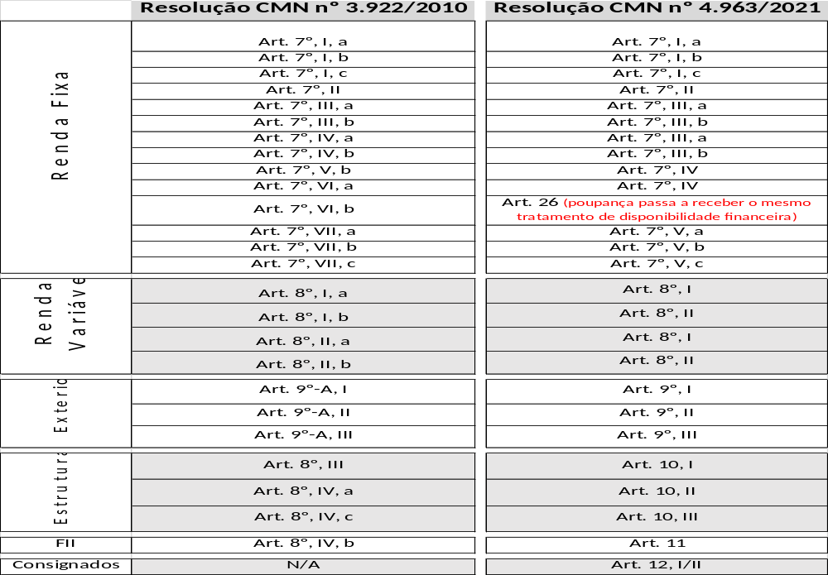

Slide 14
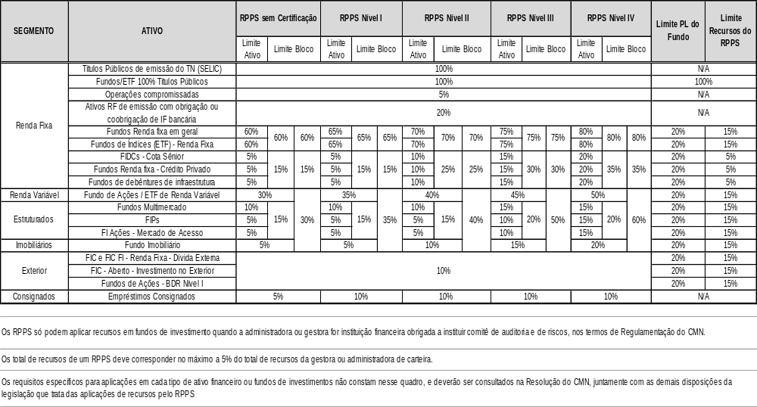

Slide 15
“PÍLULAS” REGULATÓRIAS
DPIN & DAIR Janeiro (31 de março 2022);
Estratégias de Alocação: DE-PARA (3.922 4.963);
Pró-Gestão: Flexibilidade;
Consignado (regulamentação);
Nova Resolução 4.963 (início 03 janeiro 2022).

